Slide 1
PERANCANGAN APLIKASI
Kesehatan Universitas Sarjana Manajemen InformasiEsa Unggul handal dalam analisis data dan tata kelola informasi kesehatan untuk peningkatan mutu dan efisiensi ...

Slide 2

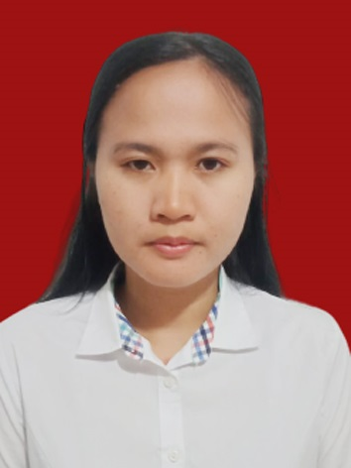
A.Pengertian Aplikasi
yaitu aplikasi yang digunakan untuk beropesi sistem

